Slide 1
Introducción
Juan David Pareja Soto

Slide 2
Temario
INTRODUCCION
Paradigma Orientado a Objetos
Principios SOLID
Implementación de Clases y Objetos
¿Qué es una estructura de datos?

Slide 3

Objetos, objetos
Everywhere

Slide 4
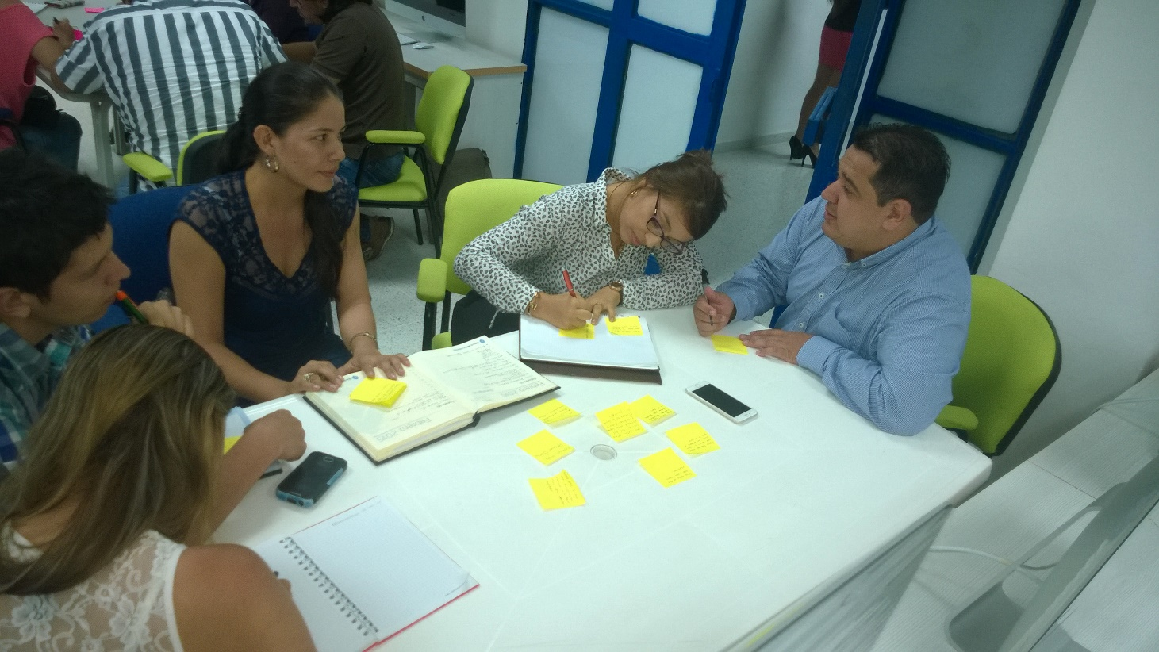
Trabajo en grupos (de 1)
Piense por un momento en “algo” en su vida real, en el trabajo, en la sociedad (no sentimental) 5 minutos
Escríbalo en su agenda de la manera mas detallada posible

Slide 5
Pensemos en objetos
¿Quién?
¿Qué lo caracteriza?
¿Cómo lo hace?
¿Cómo se relaciona con los demás?
¿Cómo se comporta?
¿Siempre se comporta igual?

Slide 6
Conceptos básicos del POO
La palabra clave es “Abstracción”
Supresión intencionada (u ocultación) de algunos detalles de un
proceso o artefacto, con el fin de destacar más claramente otros
aspectos, detalles o estructuras.

Slide 7

¿Ocultar información?
Pongámonos de pie
Volvámonos a sentar
Pongámonos de pie
Volvámonos a sentar
¿Cómo está implementada la función pararse?
¿Cómo está implementada la función sentarse?

Slide 8
¿Cómo se oculta la información?
¿Qué?
¿Cómo?

Slide 9
Introducción al Paradigma Orientado a Objetos (POO).
Significado de Orientado a Objetos
El significado de Orientado a Objetos nace como un conjunto de practicas que definen un estilo de programación.
Los seres humanos perciben el mundo como si estuviera formado por objetos: mesas, sillas, computadoras, coches, cuentas bancarias, etc. Donde consiente o inconscientemente tienden a organizarlos, clasificarlos, relacionarlos entre si, y hasta extraen las características más importantes dependiendo de lo que quieren hacer con ellas.

Slide 10
Clases
Concepto
Plantilla para la definición de las características y acciones que desempeña un objeto
Lavadora
marca
modelo
capacidad...
Programar
PonerRopa
CerrarPuerta
Lavar

Slide 11
Objetos
Concepto:
Un objeto, no es más que una instancia de una clase. La instancia de una clase significa definir un objeto dándole valores a sus atributos y comportamiento, y realizando operaciones permitidas por la clase.
ID:Lavadora
Valores de los atributos
Estado
Identidad
marca=“Lapava”
capacidad=5
estado=enjuagando

Slide 12
Programación Orientada a Objetos
Definición:
La POO es un estilo de programación, donde todos los elementos que forman parte del problema se conciben como objetos, definiendo cuales son sus atributos y comportamiento, como se relacionan entre sí y como están organizadas.
Estructura Interna de un Objeto:
Atributos: Define el estado del objeto
Métodos: Define el comportamiento del objeto

Slide 13
Terminología de la POO
Clase
Objeto
Atributos
Métodos
Instancia
Abstracción
Encapsulamiento
Modularidad
Jerarquía
Herencia
Asociación
Agregación
Composición
Polimorfismo
Constructor
Destructor
Miembro Público
Miembro Privado
Miembro Protegido

Slide 14
Terminología de la POO
Abstracción
Encapsulamiento
La abstracción es la capacidad que permite representar las características esenciales de un objeto sin preocuparse de las restantes características (no esenciales).
Es la propiedad que permite asegurar que los aspectos externos de un objeto se diferencie de sus detalles internos.

Slide 15
Terminología de la POO
Modularidad
Jerarquía
La modularidad es la propiedad que permite dividir una aplicación en partes más pequeñas ( llamadas módulos ), cada una de las cuales debe ser tan independiente como sea posible de la aplicación en si y de las restantes partes.
Es una clasificación u ordenación de las abstracciones.

Slide 16
Terminología de la POO
Generalización: Una clase que comparte atributos y métodos similares con otras clases se le llama superclase o clase padre. Cuando definimos una clase padre estamos generalizando.
Herencia: Del mismo modo, cuando definimos una clase a partir de una clase padre estamos creando una subclase. La definición de una subclase se le denomina herencia.

Slide 17
Terminología de la POO
Asociación: Una asociación es una relación semántica entre objetos. Cuando un objeto accede a los atributos y métodos de otro objeto estamos definiendo una asociación entre ellos.
Agregación: La agregación es una relación que define que un objeto es parte de otro objeto. Cuando definimos que un objeto tiene como atributo otro objeto decimos que es una agregación. A través de la agregación se definen objetos compuestos.

Slide 18
Terminología de la POO
Polimorfismo: Es el mecanismo de definir un mismo método en varios objetos de diferentes clases pero con distintas formas de implementación.
Constructor: Es un método que se invoca cuando un objeto es construido
Destructor: Es un método que se invoca cuando un objeto es destruido.

Slide 19
Terminología de la POO
Miembro Público: Atributo o método de una clase que puede ser accesado desde cualquier parte del programa.
Miembro Privado: Atributo o método de una clase que puede ser accesado solo dentro de esa clase.
Miembro Protegido: Atributo o método de una clase que puede ser accesado desde esa clase y sus clases heredadas.

Slide 20
Tarea
Descargar e Instalar Visual Studio Community
Ver el Curso https://mva.microsoft.com/es-es/training-courses/fundamentos-de-c-para-absolutos-principiantes-8295

